Slide 1
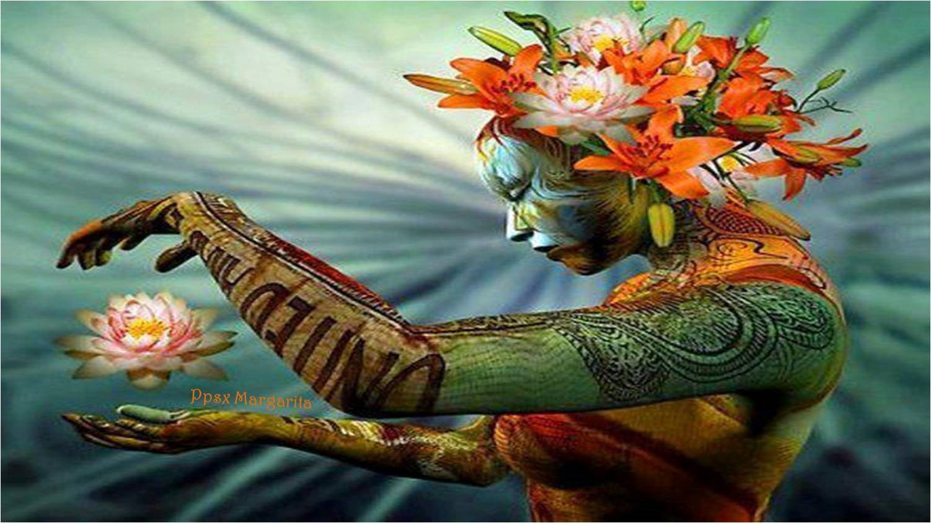






Slide 2

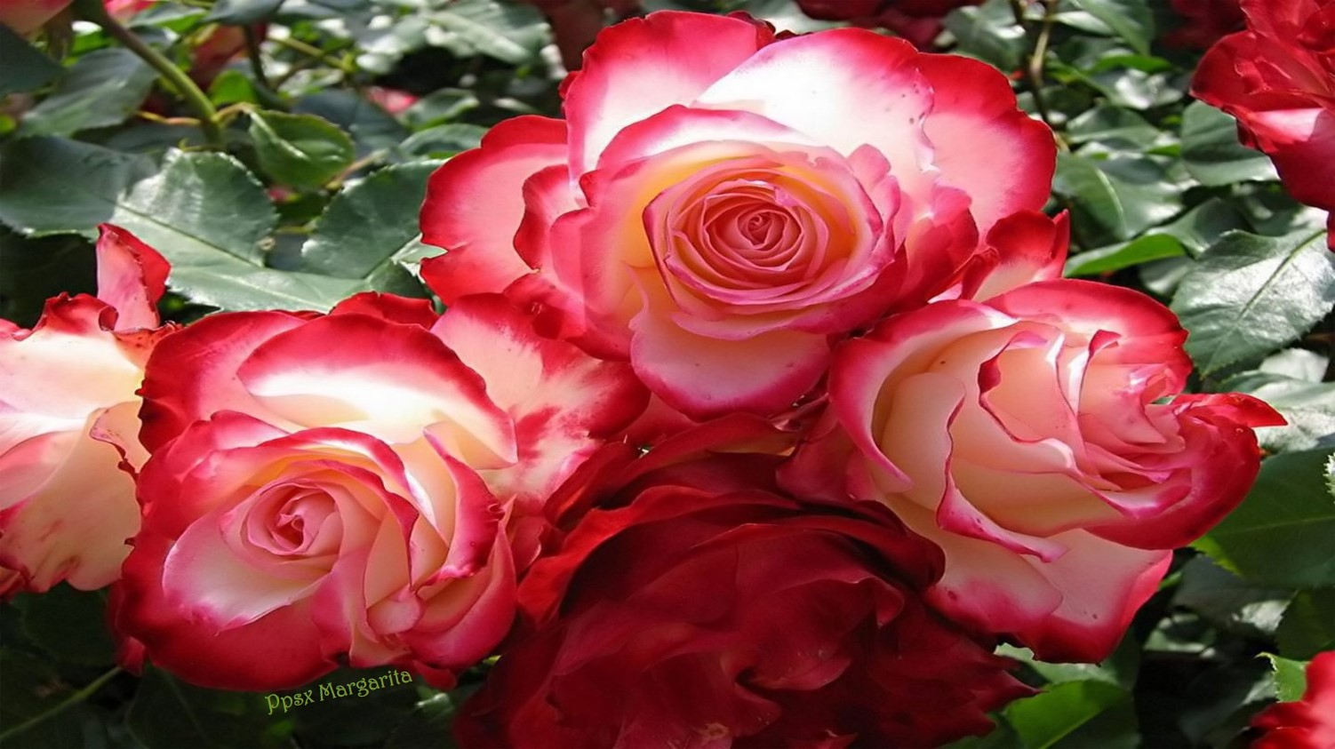

Slide 3
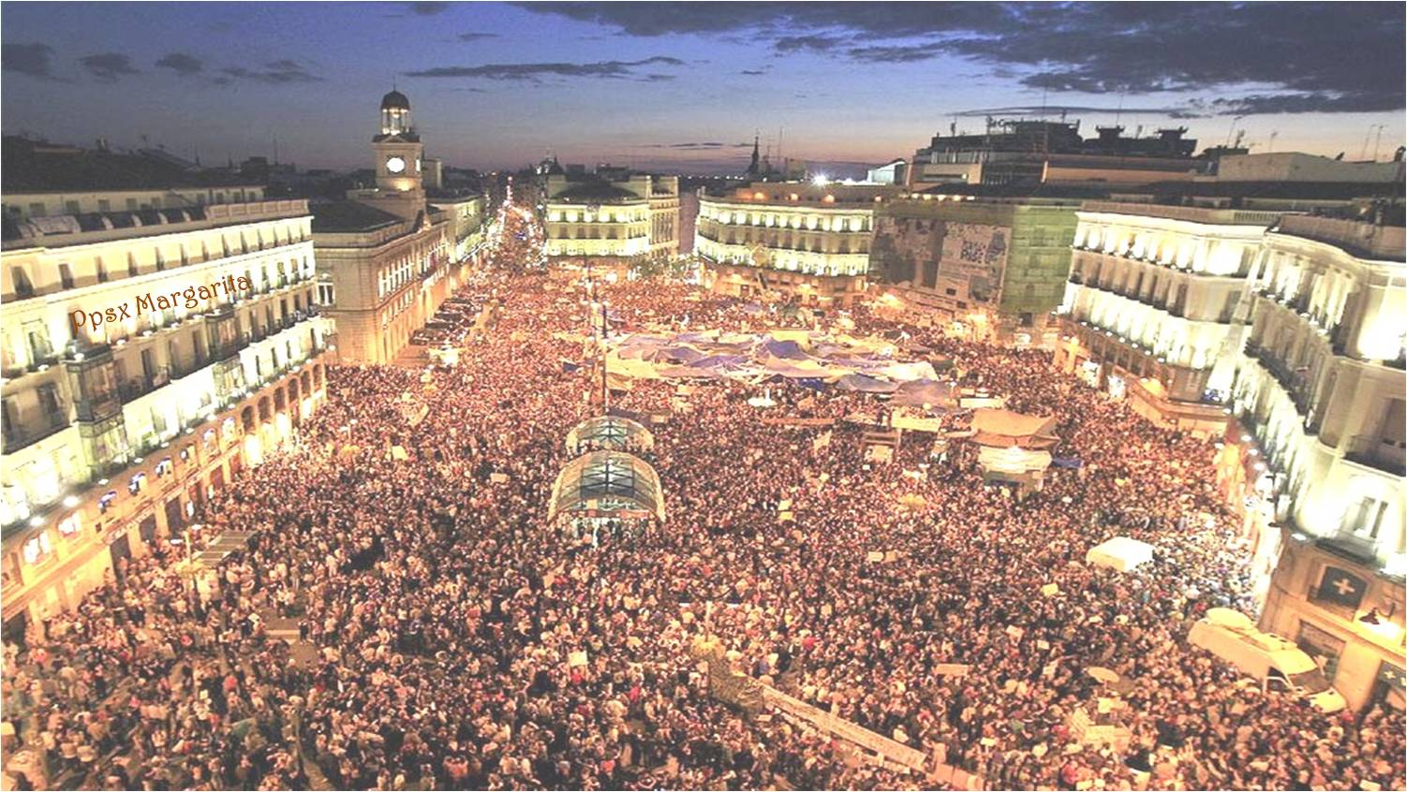
¿Qué pasaría si un día despertamos dándonos cuenta de que somos mayoría?

Slide 4
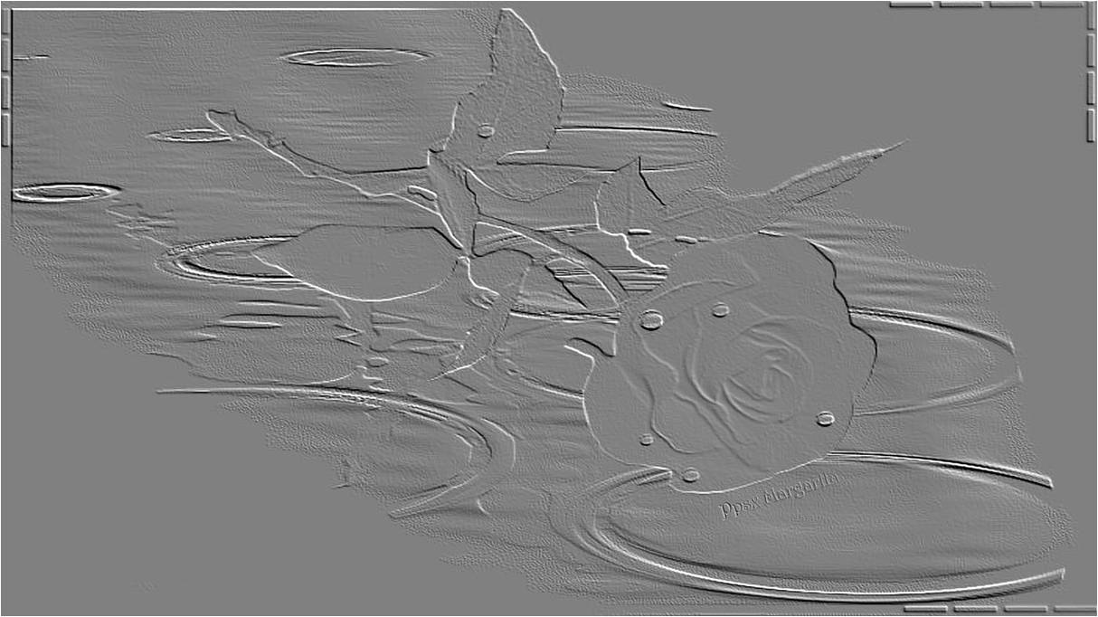


Slide 5
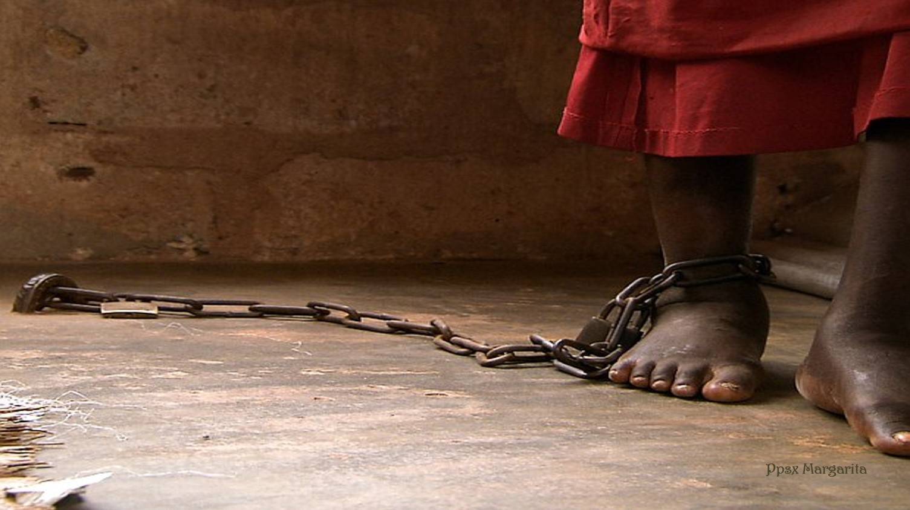
¿Qué pasaría si de pronto una injusticia, solo una, es repudiada por todos, todos que somos todos, no unos,
no algunos, sino todos?

Slide 6
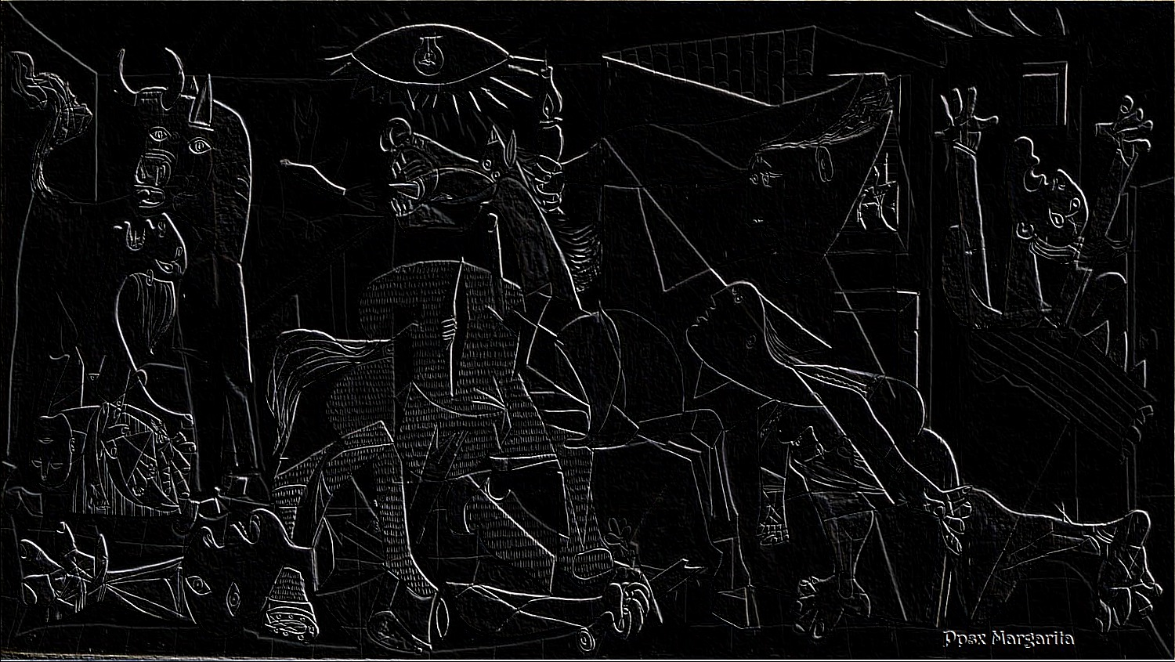
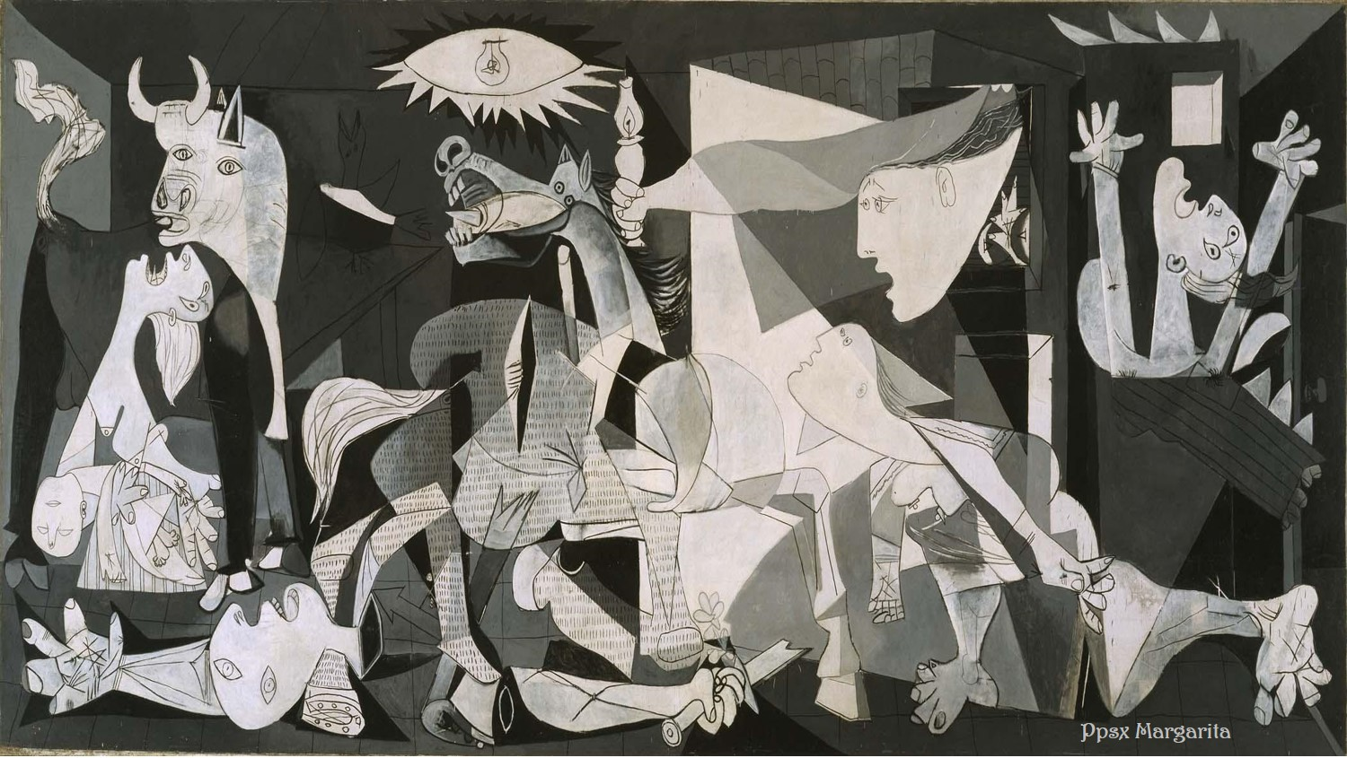

Slide 7
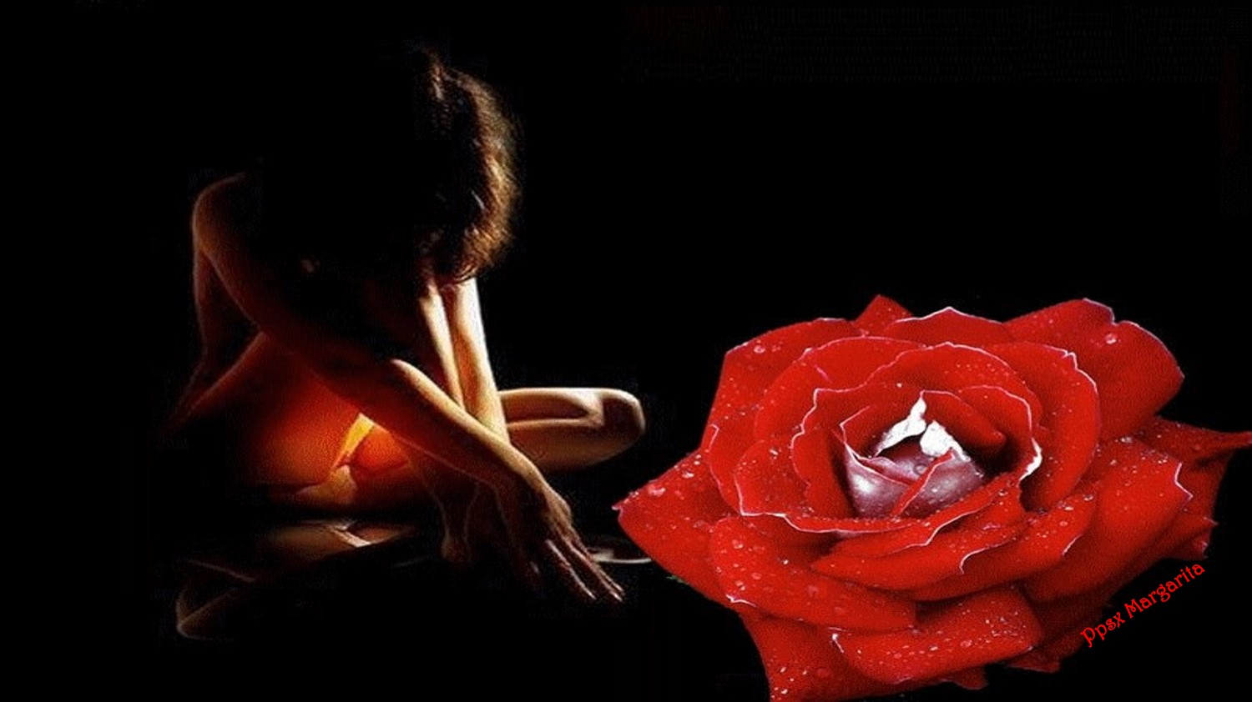
¿Qué pasaría si en vez de seguir divididos nos multiplicamos, nos sumamos y restamos al enemigo que interrumpe nuestro paso?

Slide 8
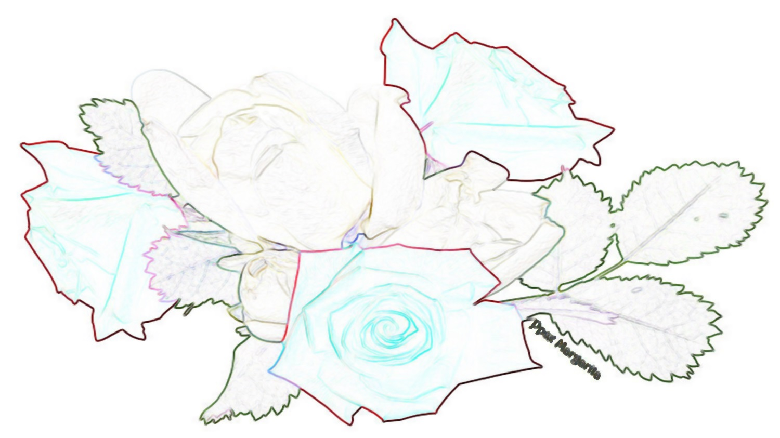


Slide 9

¿Qué pasaría si nos organizáramos y al mismo tiempo enfrentáramos sin armas, en silencio, en multitudes, en millones de miradas la cara de los opresores, sin vivas, sin aplausos,
sin sonrisas, sin palmadas en los hombros, sin cánticos partidistas?

Slide 10
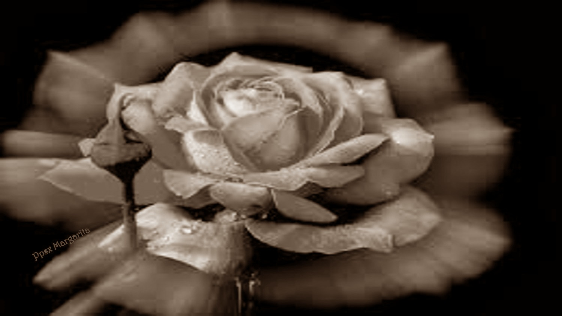
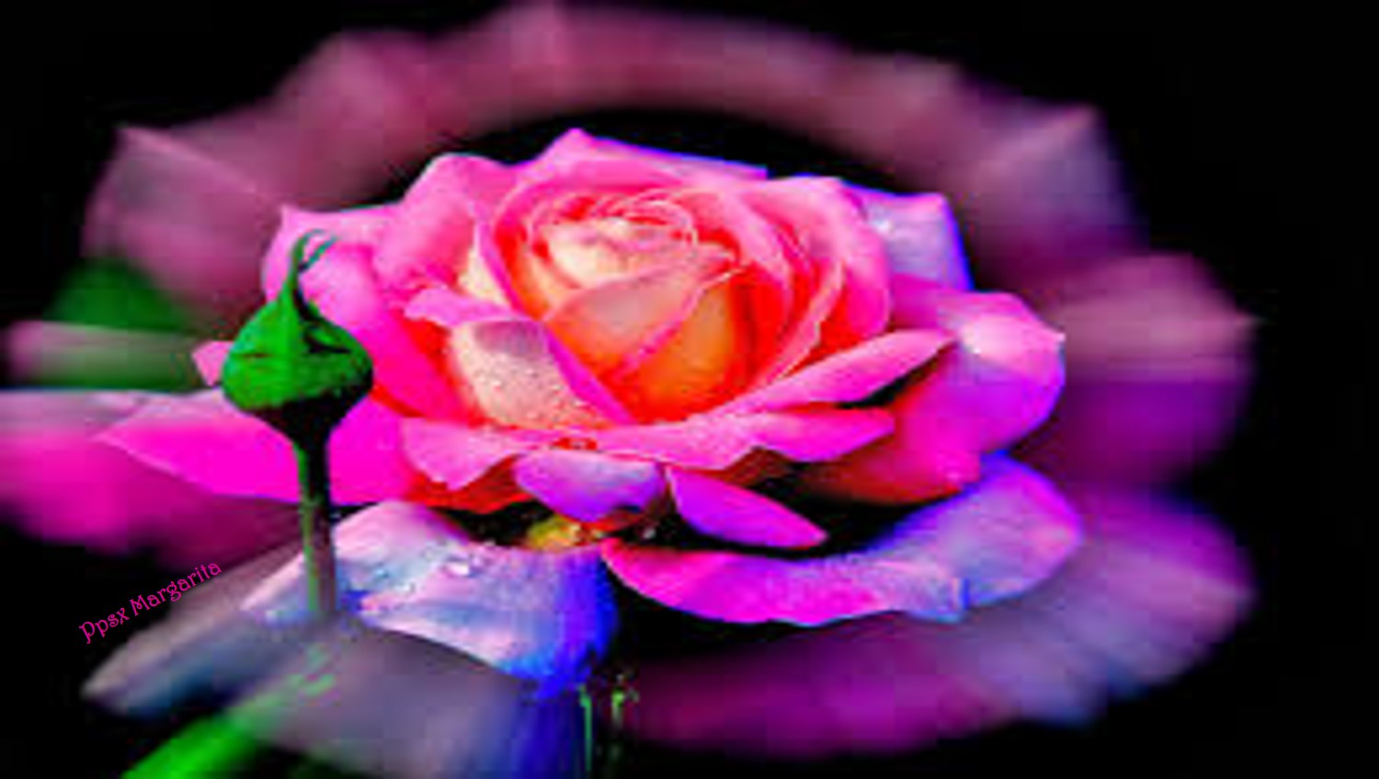

Slide 11

¿Qué pasaría si yo pidiese por ti que estás tan lejos, y tú por mí que estoy tan lejos, y ambos por los otros que están muy lejos y los otros por nosotros aunque estemos lejos?

Slide 12


Slide 13
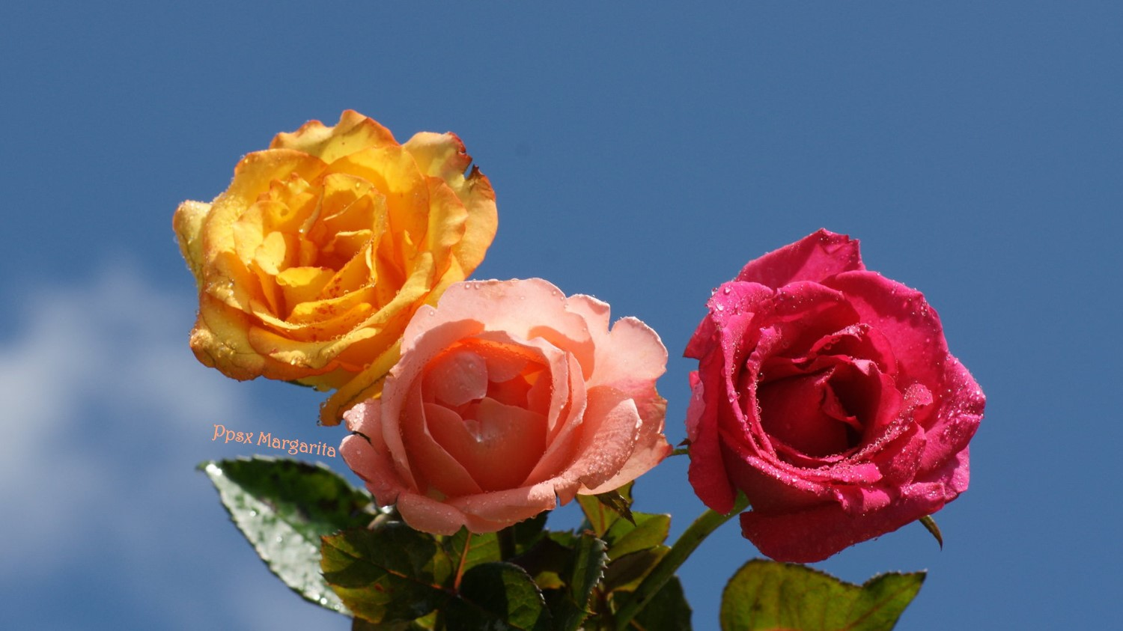
¿Qué pasaría si el grito de un continente fuese el grito de todos los continentes?

Slide 14
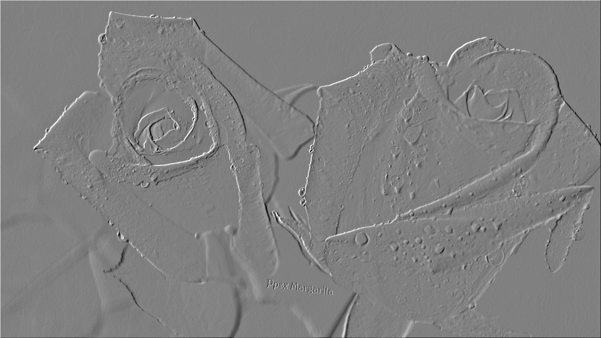
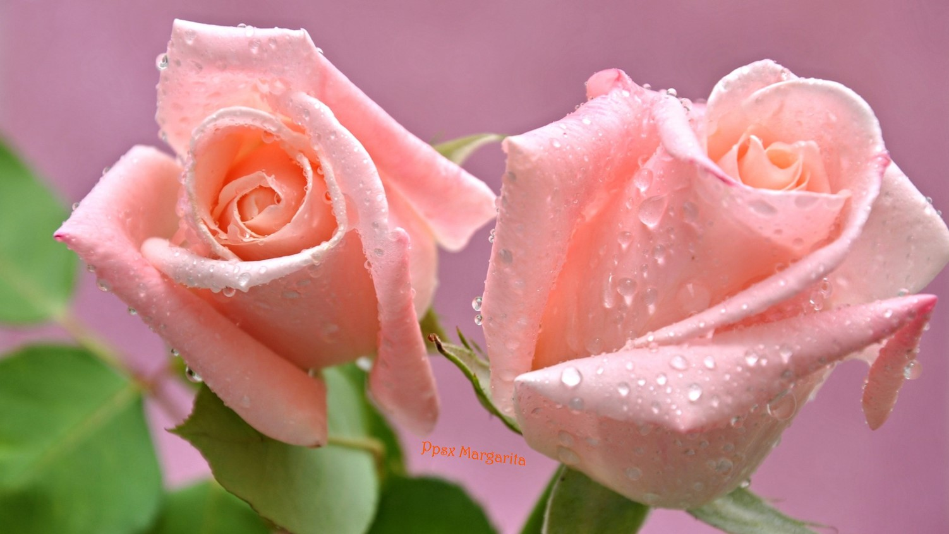

Slide 15

¿Qué pasaría si pusiésemos el cuerpo en vez de lamentarnos?

Slide 16
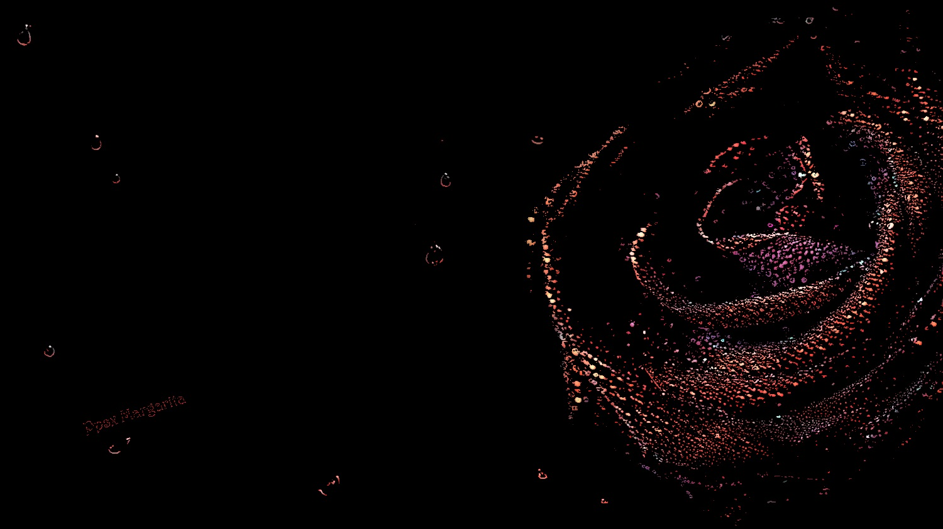
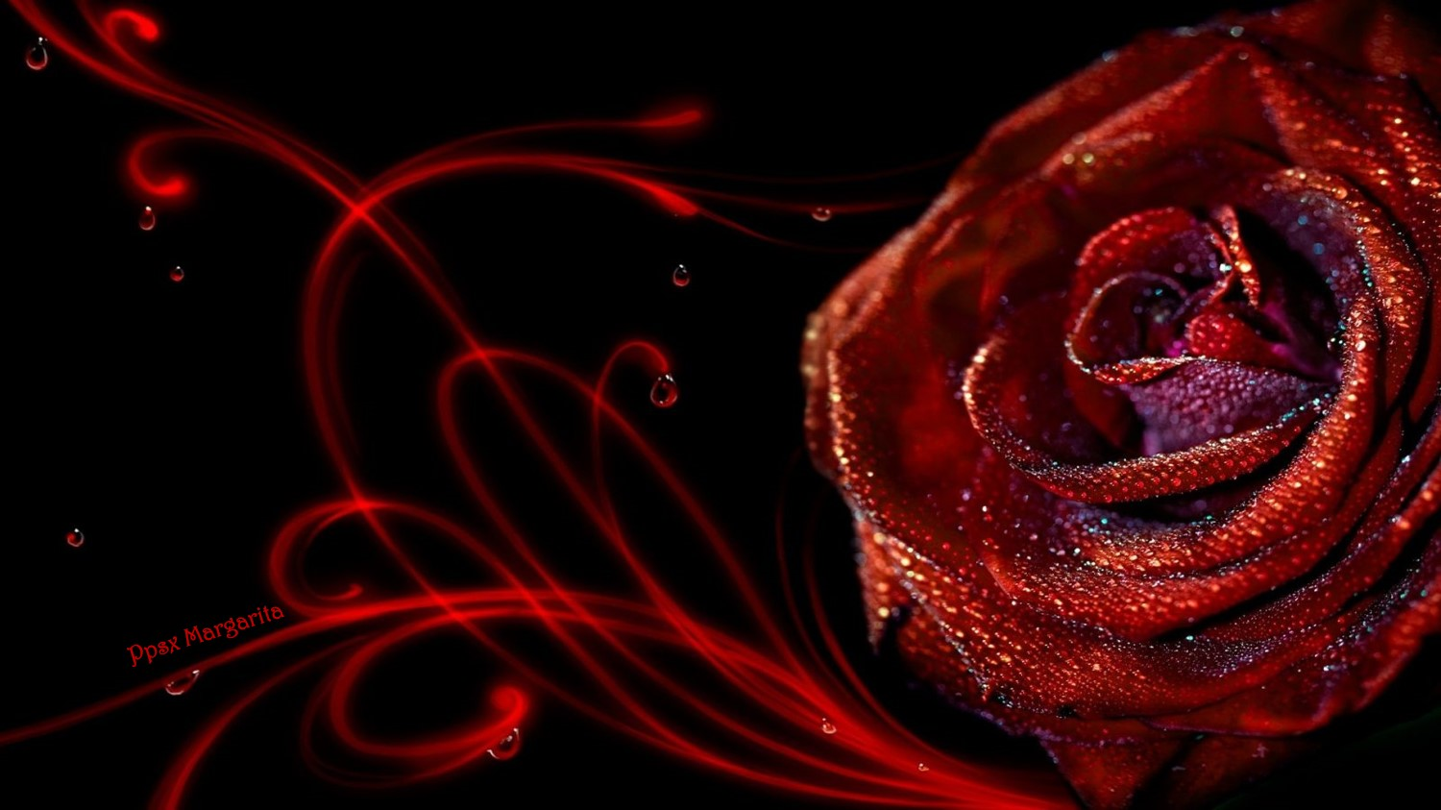

Slide 17

¿Qué pasaría si rompemos las fronteras y avanzamos y avanzamos y avanzamos y avanzamos?

Slide 18



Slide 19

¿Qué pasaría si quemamos todas las banderas para tener solo una,
la nuestra,
la de todos,
o mejor ninguna porque no la necesitamos?

Slide 20



Slide 21

¿Qué pasaría si de pronto dejamos de ser patriotas para ser humanos?

Slide 22
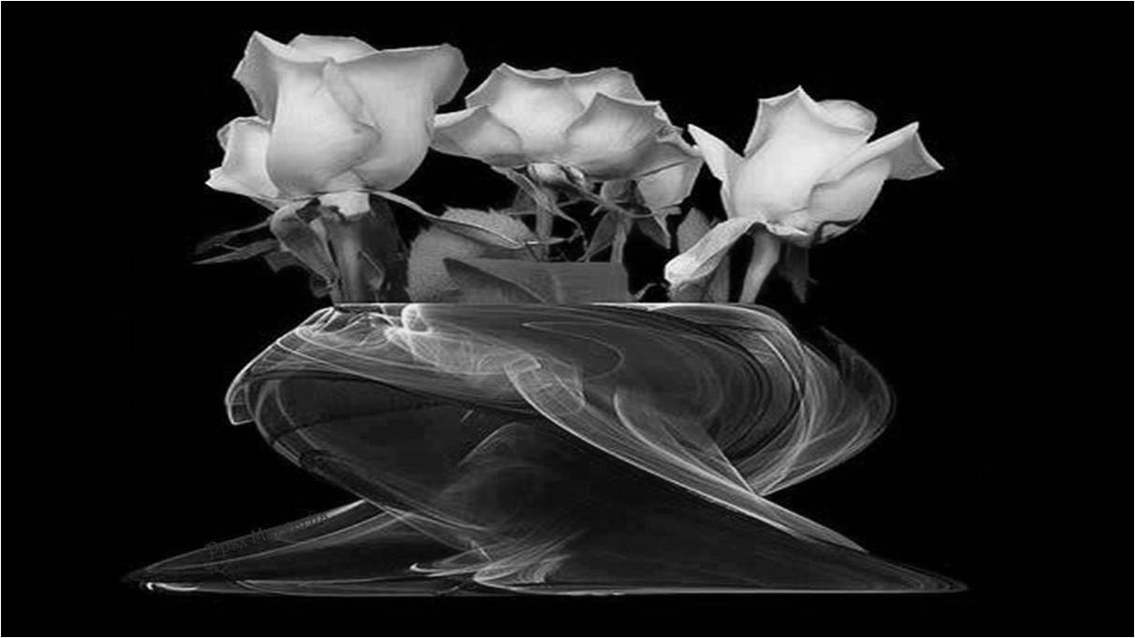


Slide 23

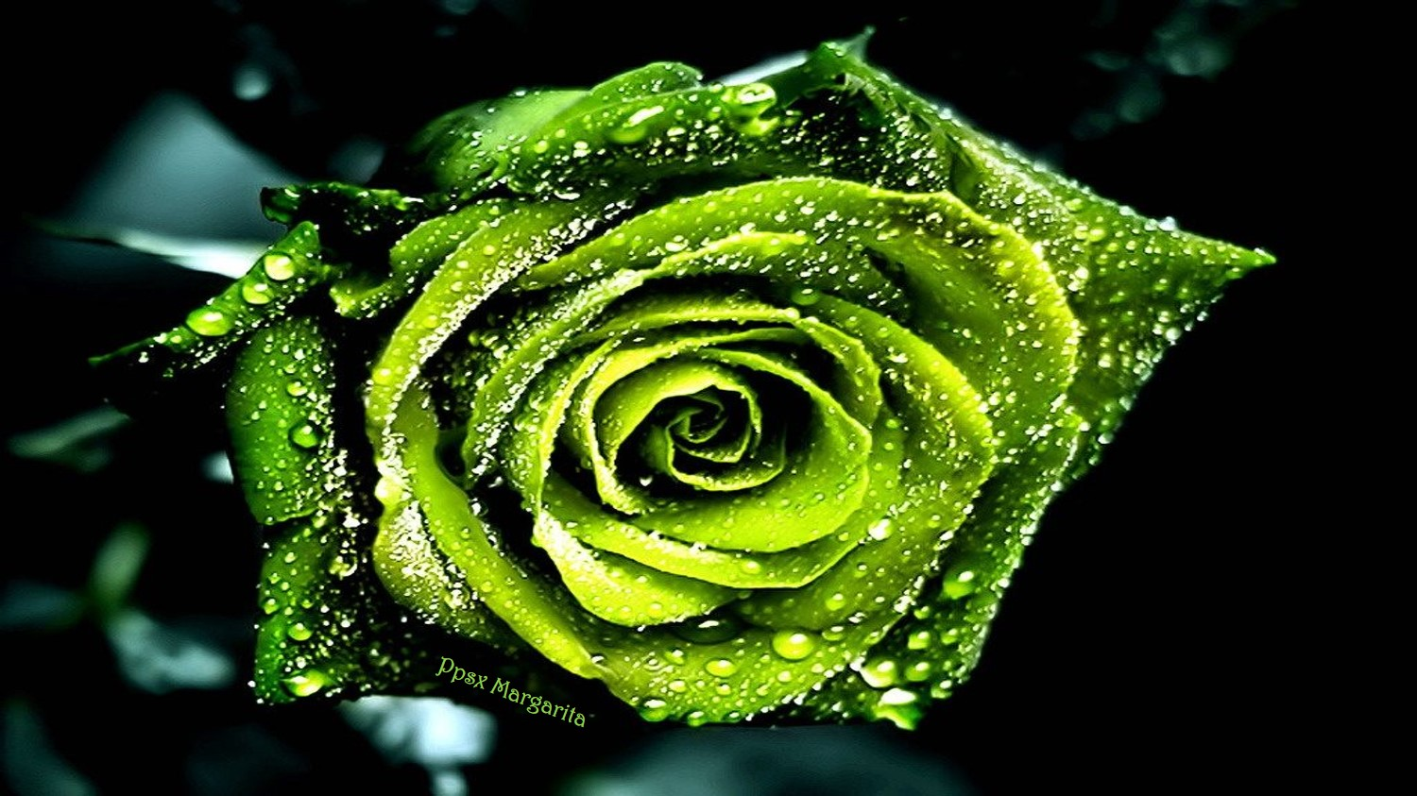
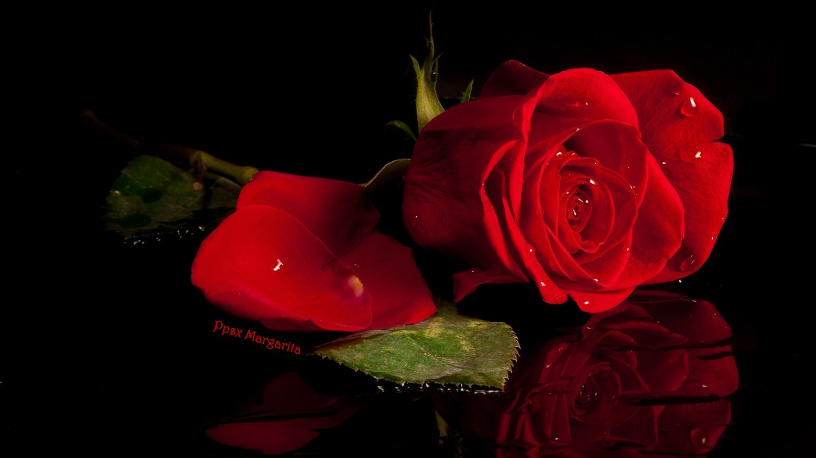
No sé...
Me pregunto yo,
¿Qué pasaría?

Slide 24


Junio 2018
Música: Secret Garden
Poeme
Autor: Mario Benedetti
Margarita

Slide 25









¿Te ha gustado?
Puedes ver más entrando
Aquí
Además puedes recibir powerpoints en tu correo electrónico suscribiéndote aquí:
Esta presentación powerpoint ha sido creada y compartida única y exclusivamente para mispps.com

